Slide 1
Spil om dansk realkredit
Udviklet af Forenet Kredit i samarbejde med Gametools

Slide 2
Film om spillet
https://vimeo.com/470496016

Slide 3
Hvad er dansk realkredit?
Når vi i Danmark låner penge til boliger, sker det hovedsagelig gennem det danske realkreditsystem.
Det er en unik model, der så dagens lys for over 200 år siden, og som grundlæggende fungerer efter de samme principper i dag.

Slide 4
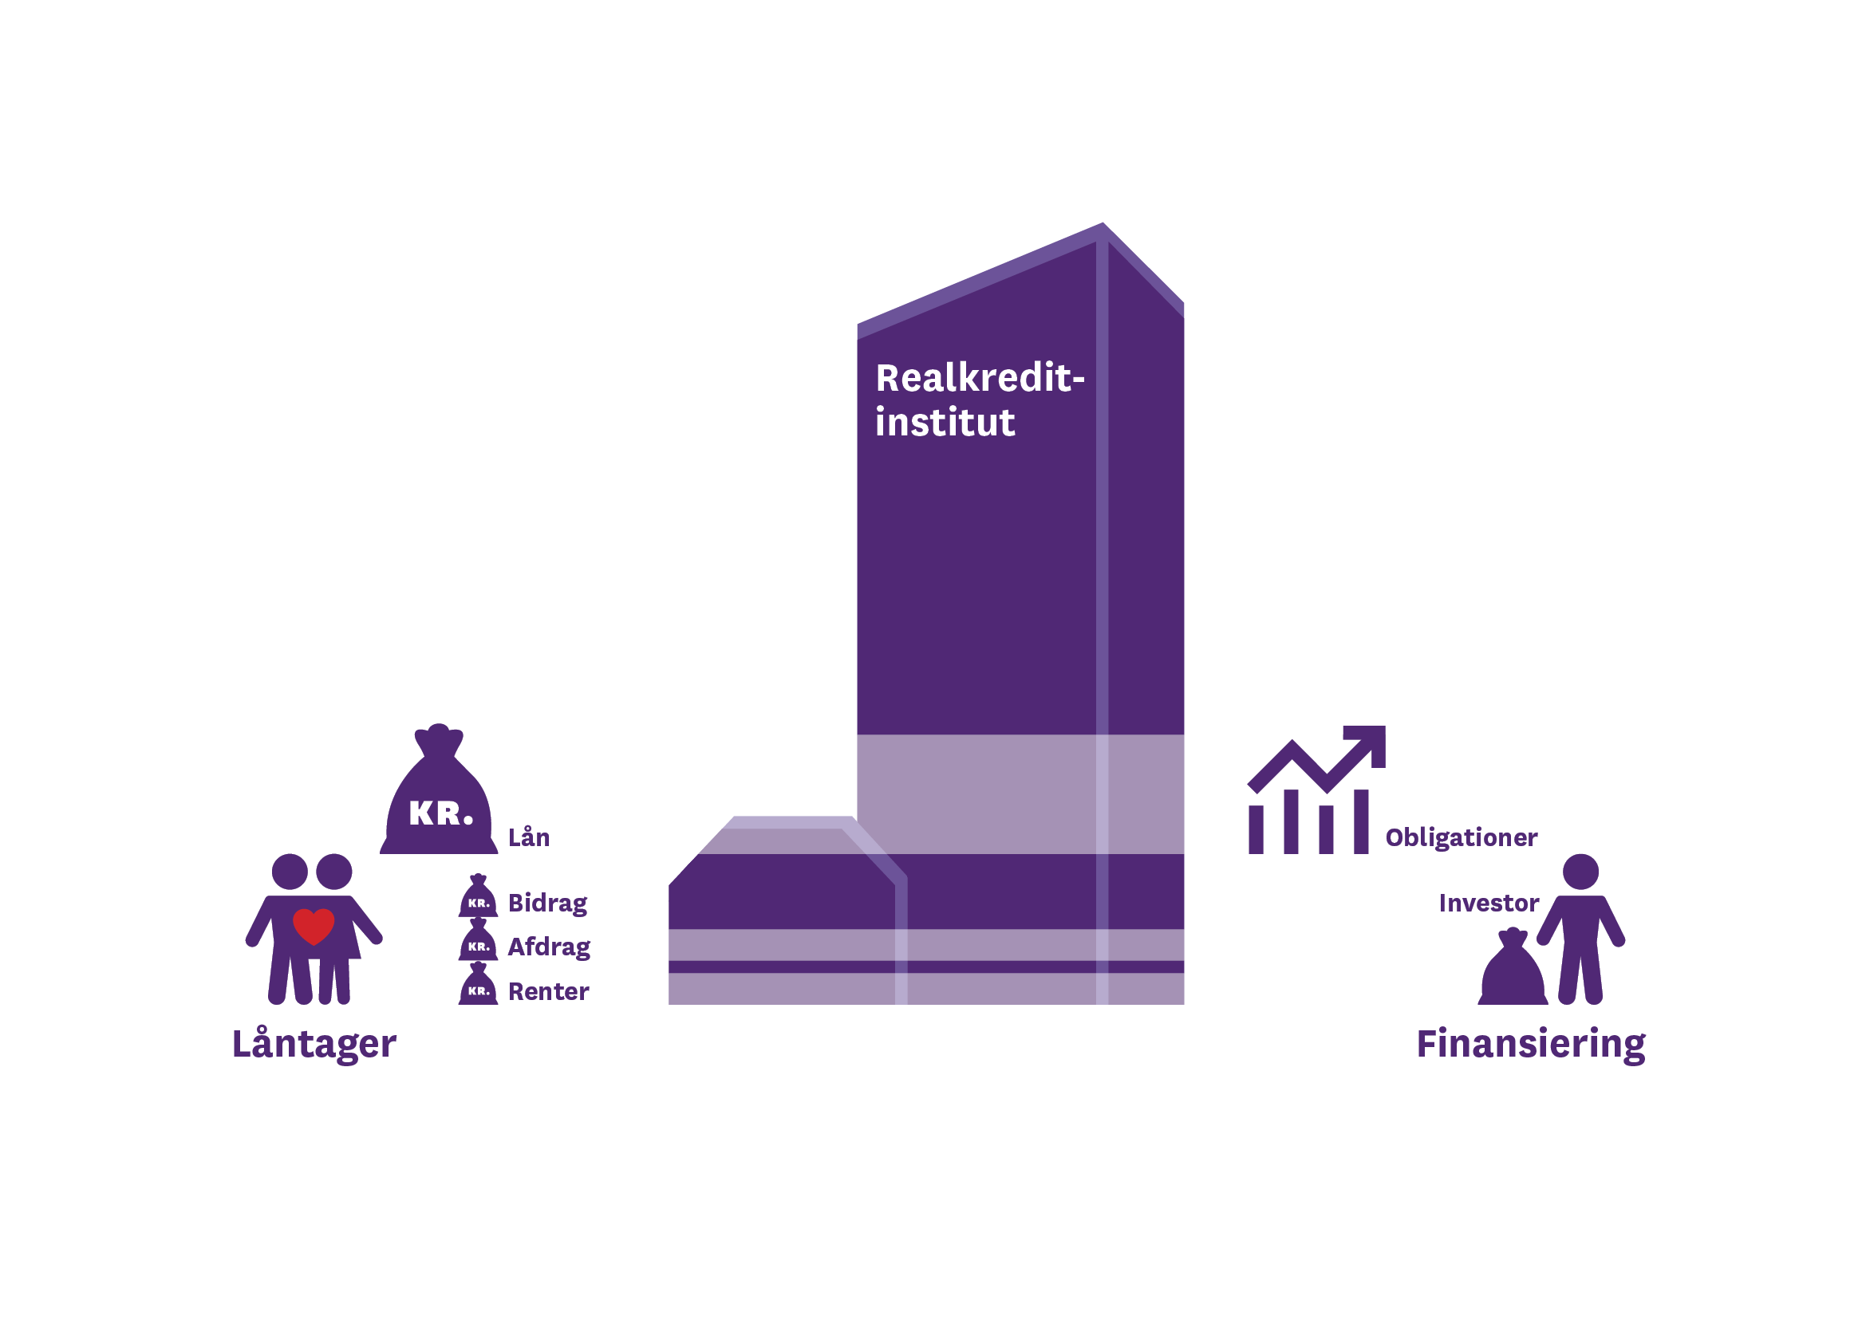
Realkredittens unikke egenskaber
Direkte kobling mellem lån og finansiering via salg af realkreditobligationer

Slide 5
Spillet om dansk realkredit: Vejen Hjem
Vejen Hjem er et brætspil, hvor I selv skal prøve kræfter med realkreditsystemet.
I skal tjene jeres egne penge, købe fast ejendom samt optage og omlægge lån - alt sammen med det formål at optjene så meget glæde som muligt.

Slide 6
Før vi går i gang: Inddel jer i grupper
Opdel jer i grupper med 3-6 personer i hver gruppe.
Hver gruppe får udleveret et spil.
I må gerne i grupperne spille sammen parvis. Hvert par, deles om én persona. Alternativt har hver person én persona.

Slide 7
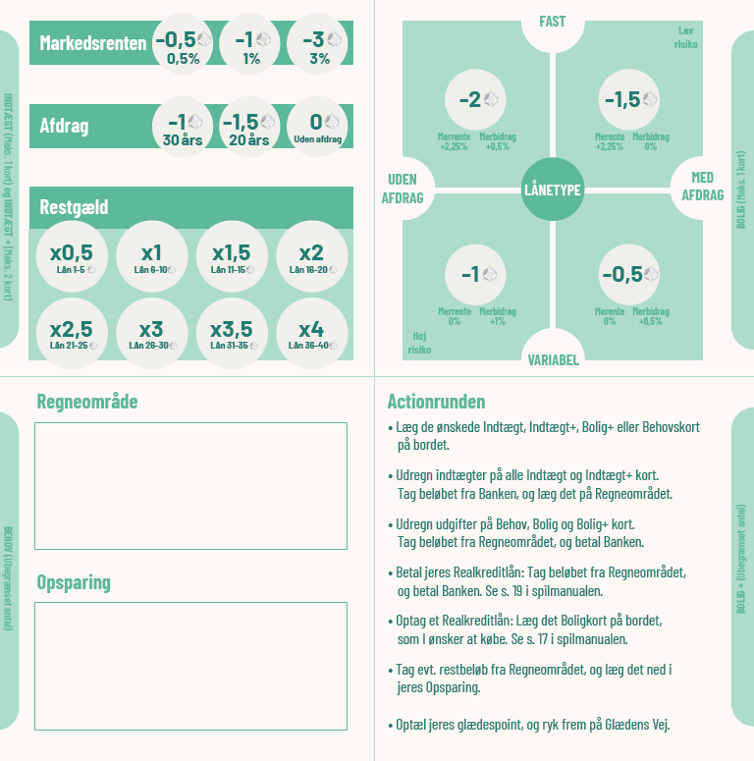
Spillets indhold
Spilleplade
Eventkort
Spilleplade, Værdiplade, Personabøger, Actionkort, Eventkort, Personakort, Brikker
I skal bruge Spilmanualen under hele spillet.
Actionkort
Personabog
Spilmanual
Værdiplade

Slide 8
Hvor lang tid spiller vi?
I har 15 minutter til hver runde
Vi spiller i 90 minutter
Når den første i klassen når til at optage et realkreditlån, så pauser vi spillet og gennemgår, hvordan et lån optages.

Slide 9
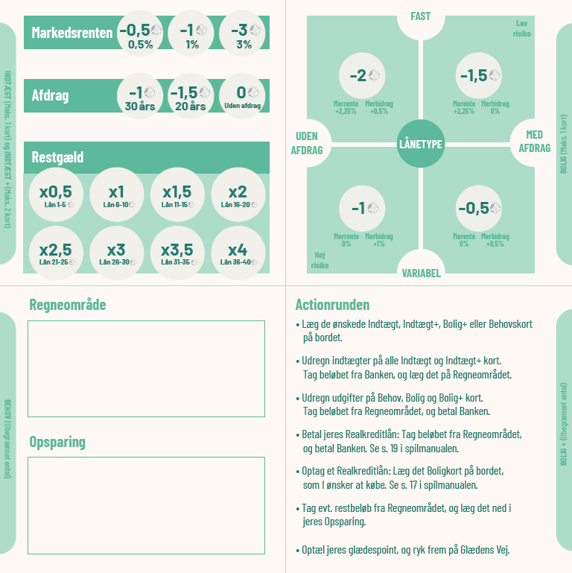
Køb af bolig: Optagelse af realkreditlån
Indtægt = 6
Opsparing = 8
Købspris = 22
Egenbetaling =14
Lånebeløb = 8
Opsparing start = 10
Brug af opsparing til hus = -8
Resterende opsparing = 2
Notes:
Løbende betaling = 3,5 – heraf 1 i afdrag.

Slide 10
Ekstra materiale om dansk realkredit i et internationalt perspektiv

Slide 11
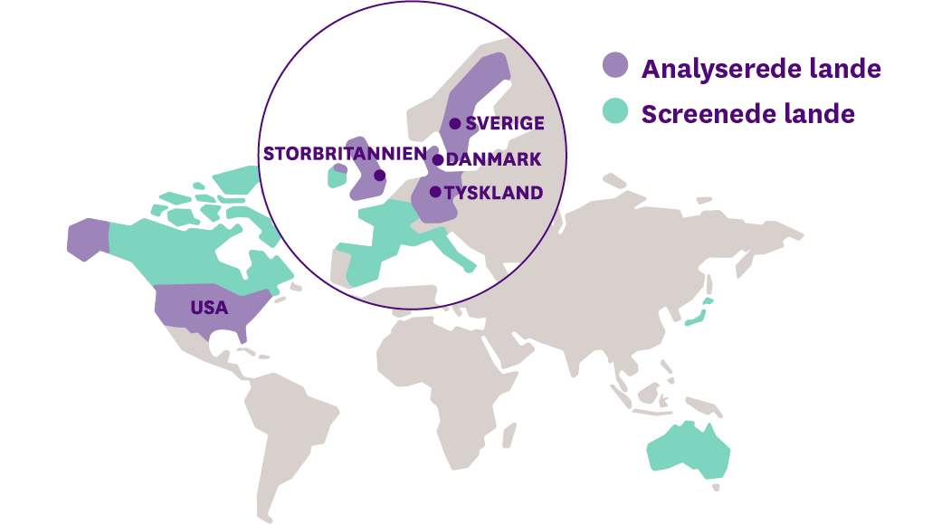
Dansk realkredit i et internationalt perspektiv
Deloitte har i 2018 udført en sammenligning af boliglån på tværs af fire lande.
Undersøgelsen er lavet i samarbejde med Forenet Kredit.
Læs hele analysen via www.forenetkredit.dk/analyser
Notes:
Ekstra plancher som kan tages i brug til at sætte realkredit i et internationalt perspektiv, hvis det har interesse.

Slide 12
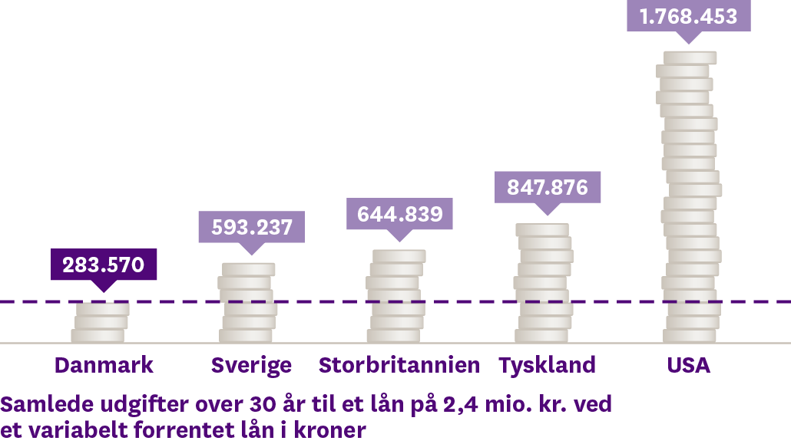
Realkredit er billigt
Boligejere låner billigt i Danmark sammenlignet med udlandet. Den samlede pris inklusive rente og bidragssats er på de fleste lån billigst i Danmark sammenlignet med samme låntype i udlandet.
(Deloitte 2018)

Slide 13
Boligejerne kan komme ud
Hvis man vil flytte – eller have et andet lån – så er man rimelig stillet i Danmark. De største omkostninger ved låneoptagelsen går til staten, men i eksempelvis Tyskland og England kan omkostningerne være markant højere. I Danmark kan kunder med fastforrentede lån som noget særligt også drage fordel af en rentestigning – det ser vi ikke i udlandet.
Hvordan kan man som låntager i Danmark drage fordel af en rentestigning?
(Deloitte 2018)

